Slide 1
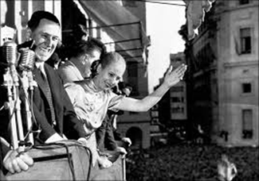
Il populismo latinoamericano - il caso Argentina

Slide 2
UNA PERIODIZZAZIONE DI CARATTERE GENERALE
1870-1930- Le nuove Repubbliche
Consolidamento dei nuovi Stati-nazione e nuovi attori sociali
Inserimento nel mercato internazionale e sviluppo hacia afuera
La società delle nuove repubbliche. Migrazioni, urbanizzazione e patto neocoloniale
La prima rivoluzione del XX secolo: México (1910-20 .. 1934)
Stati Uniti e America Latina: la fase dell’imperalismo classico
1930-1945- Tra le due guerre mondiali
Implicazioni e conseguenze della crisi del 1929: industralizzazione e sviluppo hacia adentro
I regimi populisti – le tensioni della modernizzazione
Stati Uniti e America Latina: la politica del Buon Vicinato

Slide 3
Populismo in America Latina
La nascita e la diffusione del populismo in America Latina
È derivato da
* le complesse condizioni sociali ed economiche del decennio 1930
* migrazioni da campagna a città
* Espansione tessuto urbano dell’epoca

Slide 4
Dopo la Grande Depressione del 1929…
Politiche economiche adottate in America Latina
cambiarono in maniera significativa.
Il rapido declino della monocultura nelle economie LatinoAmericane portò a
nuovi modi di concepire l’economia e la creazione di nuove scelte politiche dirette a modernizzare la produzione LatinoAmericana

Slide 5
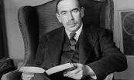
Gli economisti in America Latina…
Divennero sempre più scettici rispetto alla ‘sacralità’ delle classiche teorie economiche (prendedo forte ispirazione dal modello di John Maynard Keynes)
Iniziarono a realizzare che sarebbero stati permanentemente soggetti alle oscillazioni del Sistema economico internazionale

Slide 6
modello ISI
… se gli orientamenti economici fossero rimasti essenzialmente orientati su agricoltura, monoproduzione nonindustriale.
Da lì i governi latinoamericani iniziarono ad adottare l’idea di una industrializzazione per sostitituzione di importazioni - ISI durante questo period per rompere la tendenza a cicli di instabilità, povertà, e sottosviluppo.

Slide 7
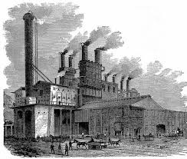
Import-substitution industrialization (ISI)
La premessa base ISI era quella di Diminuire la dipendenza Latino Americana rispetto all’ economia mondiale
Incoraggiando la rapida crescita industrial attraverso l’intervento massiccio dello Stato nello sviluppo economico.

Slide 8
Import-substitution industrialization (ISI)
Stimulando in maniera "artificiale" la crescita industriale attraverso spcifiche politiche di
i.e. limitazione delle importazioni, sussidi statali e riduzione tasse,
ISI era pensato per alimentare la crescita delle compagnie statali.

Slide 9
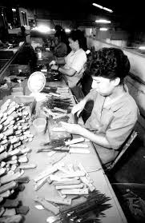
Industrializzazione per Sostitituzione di Importazioni - ISI
Attraverso la Industrializzazione per Sostitituzione di Importazioni ,
L’ America Latina avrebbe prodotto per la prima volta manifatture
Per i beni industriali che in precedenza importava dall’estero.

Slide 10
Industrializzazione per Sostitituzione di Importazioni - ISI
In termini di risultati, ISI fu effettivo in AL ma solamente nei mercati più estesi (Argentina, Brasile e Messico).
L’accumulazione di ricchezza attraverso il modello ISI si concentrò nelle più vaste e più popolate aree metropolitane in AL

Slide 11
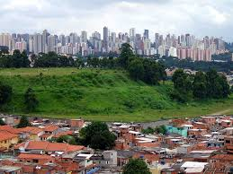
Alcuni effetti collaterali ISI…
Aree rurali e nazioni essenzialmente y agricole vengono lasciate a margine dal "progresso" attribuito al modello ISI.
Inoltre, ISI va a esacerbare l’ineguale distribuzione della ricchezza concentrando ulteriormente ricchezza e potere nelle mani delle elites industriali.

Slide 12
Crescita della Popolazione Urbana
Fino al periodo successivo alla World War II, la vasta maggioranza dei LatinoAmericani viveva in scenari rurali .
Il vasto movimento di lavoro fuori dale campagne durante la prima metà del Novecento costituisce uno dei fattori cruciali di comprensione del fenomeno della urbanizzazione

Slide 13
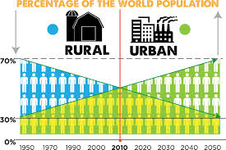
La costruzione di industrie nei centri urbani
Porta evidentemente a un’inversion di tendenza abitativa, dalle campagne alle città, in cerca di lavoro.

Slide 14
Residenti delle aree rural dell’ AL .
.. Migrano verso le città in differenti ondate durante il XX secolo
La prima, appena prima della crisi del 1929
In seguito, dopo la World War II

Slide 15
Candidati "Populisti"
Emergono in tutta la regione in modo da facilitare questo processo di transizione
Procurano supporto alle " masse urbane"
Negoziano una forma intermedia sicura tra le
paure delle oligarchie urbane
E le aspirazioni dei nuovi arrivati di recente inurbamento
in lotta per condizioni abitative decenti e opportunità di lavoro

Slide 16
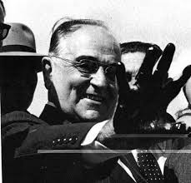
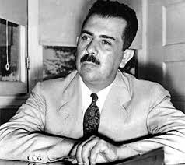
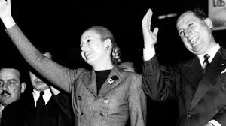
I leaders "Populisti"
Comme Getulio Vargas in Brasile,
Lázaro Cárdenas in Messico,
Juan ed Eva (“Evita”) Perón in Argentina
.

Slide 17
I leaders "Populisti"
Rispondono al nuovo ambiente urbano
Incorporano i nuovi arrivati, classi più umili LatinoAmericane in una nuova piattaforma politica urbana
Promettono migliori condizioni lavorative, opportunità educative e di edilizia popolare

Slide 18
I leaders "Populisti"

Slide 19
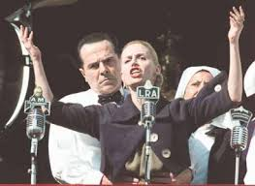
Populismo in America Latina
Il Populismo segna un nuovo modo di interpretare la politica in America Latina. In termini generali, I leaders populisti possiedono alcune caratteristiche precipue:
Sono individui carismatici con eccellenti
capacità oratorie
2. Mantengono il loro prestigio attraverso una chiara comprensione del modello patrón-cliente imperante nella società dell’epoca

Slide 20
Altre caratteristiche …
3. Utilizzano le gerarchie sociali a
loro vantaggio (antioligarchie)
4. Si pongono come interlocutori sociali,
prevenendo rivoluzioni armate e al contempo insistendo su riforme sociali a protezione dei ceti svantaggiati dalle elites tradizionali.

Slide 21
Populismo in America Latina
È stata una soluzione creativa, organica alla crescente pressione sociale
ed ai problem del continente
In quattro nazioni (Argentina, Brasile, Messico, Perù) i leaders populisti raggiunsero immense influenza nel traghettare la società in una fase di passaggio molto articolata e complessa.

Slide 22
Populismo in America Latina
Una forma di controllo sociale
Dove un leader carismatico controlla e rappresenta lo Stato e distribuisce protezione al popolo
Evitando, tuttavia, processi rivoluzionari

Slide 23
Leaders populisti
Rifiutano l’idea del classico conflitto di classe preferendo, invece, riferirsi alla nazione come una sorta di famiglia (nazionale)
Il leader populista incarnava la figura paterna , o nel caso di Eva Perón, la madre della nazione.

Slide 24
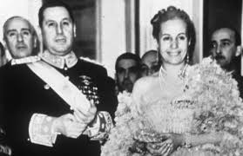
Populismo in Argentina
Viene associato a due personaggi ,
Juan Domingo Perón e la sua seconda moglie, Eva "Evita" Duarte Perón.

Slide 25
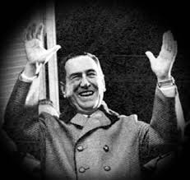
Populismo in Argentina (1946-1955)
La prima Presidenza Perón è durata dal 1946 al 1955 in un clima di rapida crescita dei sindacati e una classe operaia in espansione.
Perón si presenta pubblicamente come il "protettore" dei lavoratori e i descamisados, nettamente connesso alla classe lavoratrice urbana di Buenos Aires, la capitale

Slide 26
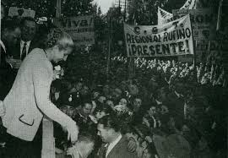
Populismo in Argentina (1946-1955)
Evita, attrice radiofonica dalle umili origini
Spese molto tempo nelle attività beneficienza per le classi più svantaggiate. descamisados, o (letteralmente “I senza camicia"

Slide 27
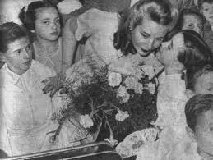
Eva Perón
Cementa una forte alleanza tra le classi povere, lavoratrici urbane e la middle class,
Identificandoli nel vasto movimento chiamato Peronismo.

Slide 28
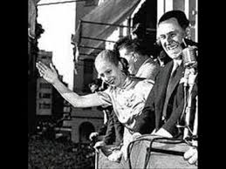
I Perón
Intensamente nazionalisti,
Alla ricerca di una "terza via" in termini di politiche economiche, coducendo dunque il paese in un assetto intermedio tra il socialismo e il più spregiudicato e sregolato capitalismo.

Slide 29
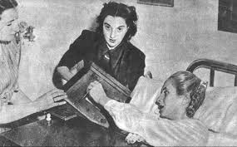
Eva Perón
Muore nel 1952 cancro alle ovaie
Al 1955 I militari procedono a rimuovere Perón dopo una crisi economica congiunturale.

Slide 30
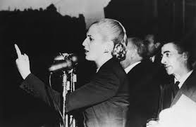
Secondo la storica A. Lavrín…
"Evita constitutes a phenomenon in Latin American politics, neither comparable to nor duplicated by any other woman in the twentieth century.. "
"while other women have become president of their countries […..] none has enjoyed Eva's charisma and power, or her ability to raise the emotional support of a significant sector of the working classes."

Slide 31
E il famoso film con Madonna (1996)
https://www.youtube.com/watch?v=KD_1Z8iUDho

Slide 32
Secondo la storica A. Lavrín…
Evita's great political asset was "the astute manner in which she cast herself into a role which used all the social cliches expected from a woman
Fedeltà al marito
Completa devozione alla sua carriera
Compassionevole senso umanitario per la sofferenza
Mentre al contempo apriva nuovi e consistenti spazi per la partecipazione politica delle donne .

Slide 33
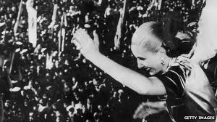
Participazione femminile in politica
1946: dopo pochi mesi alla presidenza, ottenendola rapidamente con la maggioranza in entrambe le Camere.
27 Settembre, 1947: diritto di voto alle donne in Argentina!

Slide 34
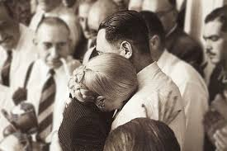
Secondo la storica M. Navarro…
“Using a language that was extracted from soap operas, she transformed politics into dramas dominated by relentless invocations of love:
Peron’s capacity to work in the secretariat of labor was prompted by his love for the workers; she was sacrifing her life for all because of her love for them….”

Slide 35
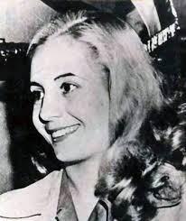
Secondo la storica M. Navarro…
“Blond, pale and beautiful, Evita was the incarnation of Mediator,
a Virgin-like figure who despite her origins shared the perfection of the Father because of her closeness to him “.

Slide 36
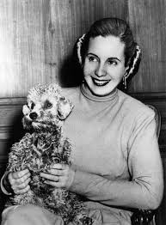
La sindrome della supermadre
Evita ha incarnato quel che Elsa Chaney ha definito «the supermadre syndrome» nella politica Latino Americana:
L’estensione del ruolo materno in politica"

Slide 37
Evita. The Documentary
https://www.youtube.com/watch?v=fFko-yJP6Bk (9 min)
"Evita" is a portrayal of the woman behind the myth . The film, because of its honest portrayal of Eva Duarte de Perón, remains censured in Argentina.

Slide 38
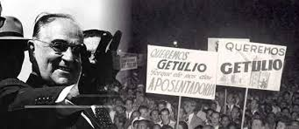
Altri leaders populisti …
In Brasile Getulio Vargas, governa dal 1930 -1945
Poi nuovamente dal 1950 al 1954,
Viene definito “pai do povo“ “padre dei poveri "

Slide 39
Getulio Vargas (1930-45)
Vargas esercitò stretto controllo sulla struttura economica e politica della società brasiliana.
Abile politico, anche se iI suo regime divenne molto più autoritario dal 1937 al 1945
(durante el "Estado Novo")
Vargas rimase immensamente popolare agli occhi del popolo del Brasile. Fascino indiscusso, empatia per i settori più svataggiati

Slide 40
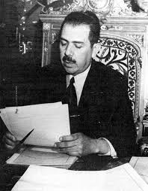
Altri leaders populisti … …
In Messico Lázaro Cárdenas governa dal 1934 al 1940.
Diversamente da altri politici locali
Càrdenas distribuisce circa 49 millioni di acri di terra
Ad uso collettivo, ejidos, alle comunità Indigene

Slide 41
Lázaro Cárdenas (1934-40)
Rafforza il movimento operaio
A seguito di un potente sciopero organizzato dai lavoratori del petrolio nel 1936,
Cárdenas nazionalizza tutte le imprese estere petrolifere e crea la compagnia statale PEMEX.

Slide 42
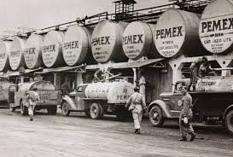
The PEMEX (Petroleos Mexicanos)
NEL 1938, l’industria petrolifera
Viene nazionalizzata per
24 million di dollari corrisposti a produttori
Britannici e Americani -

Slide 43
Altri leaders populisti … … …
In Perù, Victor Raul Haya de la Torre viene associato con il movimento populista
Haya fonda il partito politico APRA (Populist Alliance for the American Revolution) alla fine degli anni 1920.

Slide 44
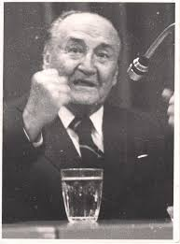
Haya de la Torre and APRA
Un oratore eccellente , Haya de la Torre sfida le elites alla distribuzione delle risorse alle classi popolari .
Auspica la nazionalizzazione di settori chiave dell’economia e critica gli effetti dannosi degli investimenti esteri in Perù.

Slide 45
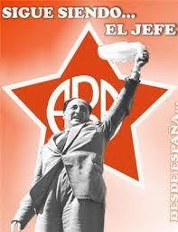
Haya de la Torre and APRA
Though Haya de La Torre never arrived to the office of the presidency in Peru, he significantly impacted Peruvian politics for generations
the first APRA candidate to win the presidency was Alan García, in the mid-1980s.

Slide 46
Populismo: in conclusione..
Populismo favorisce un profondo passaggio della politica e della società Latino Americana nel XX secolo
E lanciano una sfida alle elites tradizionali
Alla distribuzione più equa delle risorse, difendendo al contempo le classi popolari contro gli effetti più dannosi sregolata espansione capitalista.

Slide 47
UNA PERIODIZZAZIONE DI CARATTERE GENERALE
1870-1930- Le nuove Repubbliche
Consolidamento dei nuovi Stati-nazione e nuovi attori sociali
Inserimento nel mercato internazionale e sviluppo hacia afuera
La società delle nuove repubbliche. Migrazioni, urbanizzazione e patto neocoloniale
La prima rivoluzione del XX secolo: México (1910-20 .. 1934)
Stati Uniti e America Latina: la fase dell’imperalismo classico
1930-1945- Tra le due guerre mondiali
Implicazioni e conseguenze della crisi del 1929: industralizzazione e sviluppo hacia adentro
I regimi populisti – le tensioni della modernizzazione
Stati Uniti e America Latina: la politica del Buon Vicinato

Slide 48
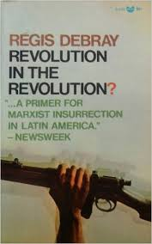
Populismi: in conclusione.. .
Si ritrovano a una strettoia
Costruiscono sentimento
nazionalista attraverso riforme
Rimandnedo allo stesso tempo lontani da soluzioni più drastiche, dunque opzione rivoluzionarie

